Slide 1



TRƯỜNG TIỂU HỌC ÁI MỘ B
TỰ NHIÊN XÃ HỘI 1

Slide 2
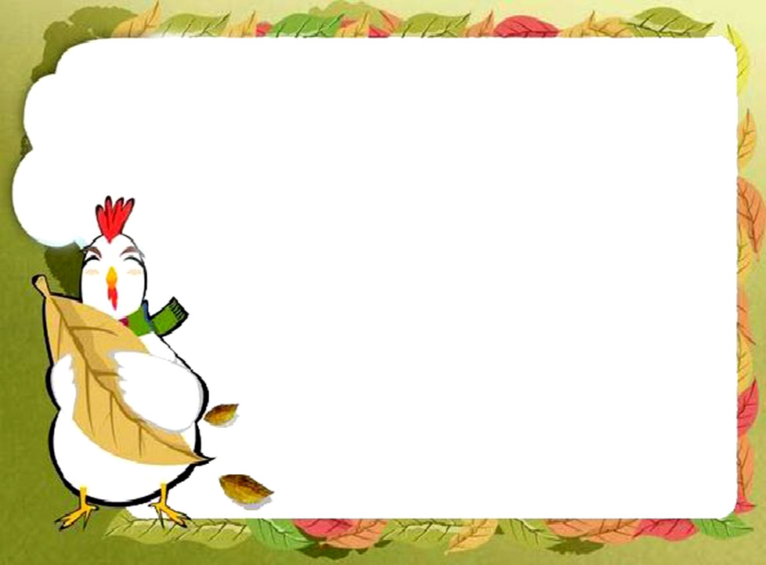

Slide 3
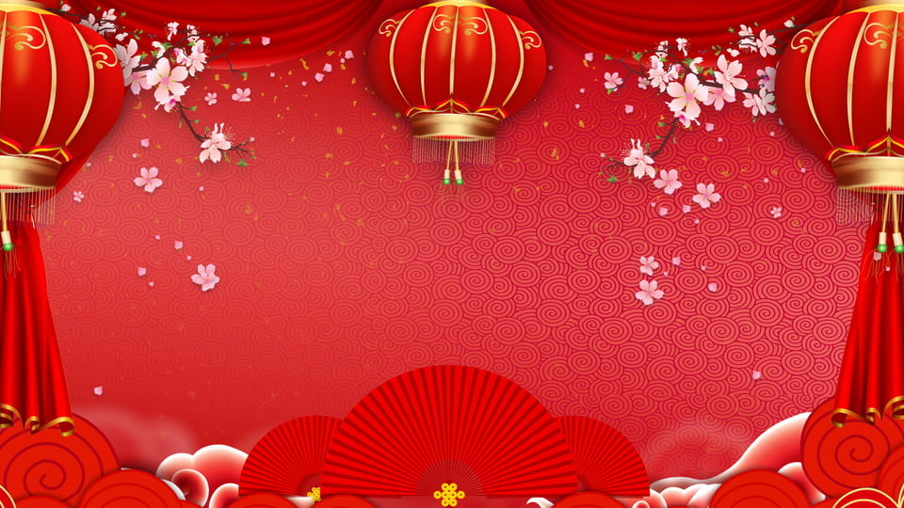

(2 tiết)

Slide 4
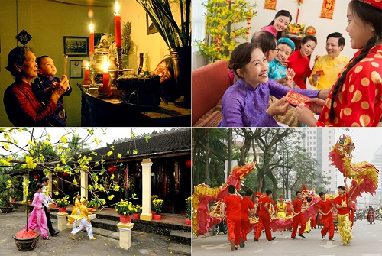
1. Những hoạt động diễn ra vào dịp tết nguyên đán:

Slide 5
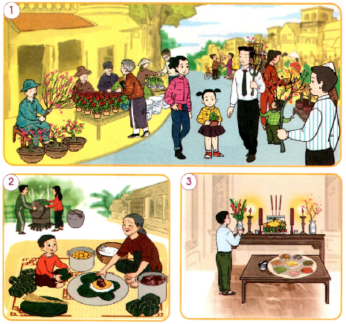
Những người trong mỗi hình đang làm gì? Trong đó, những hoạt động nào thường diễn ra trước Tết, những hoạt động nào thường diễn ra trong dịp Tết?

Slide 6
1. Những hoạt động diễn ra vào dịp tết nguyên đán:

Slide 7
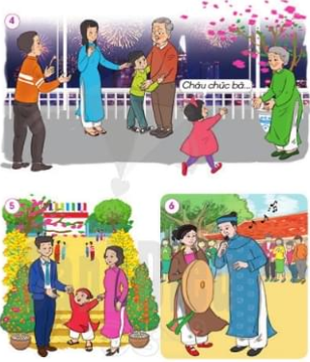
1. Những hoạt động diễn ra vào dịp tết nguyên đán:

Slide 8
1. Những hoạt động diễn ra vào dịp tết nguyên đán:

Slide 9
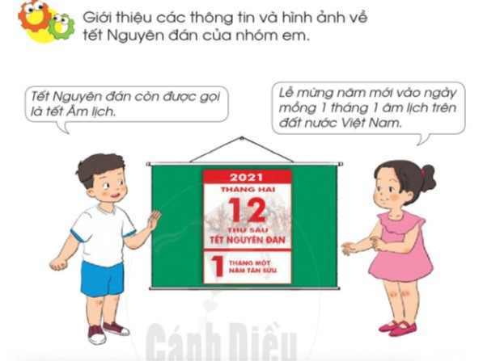
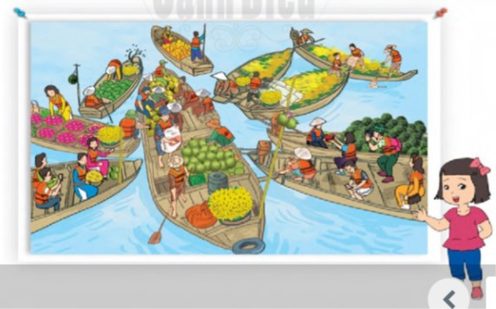
2. Tết Nguyên đán qua bộ sưu tập của nhóm em:

Slide 10
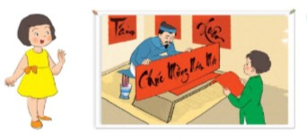
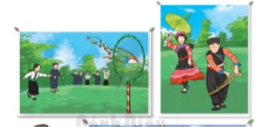
2. Tết Nguyên đán qua bộ sưu tập của nhóm em:

Slide 11
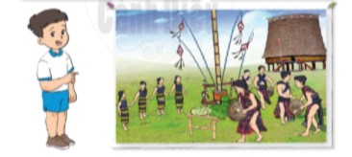

2. Tết Nguyên đán qua bộ sưu tập của nhóm em:

Slide 12
